Slide 1
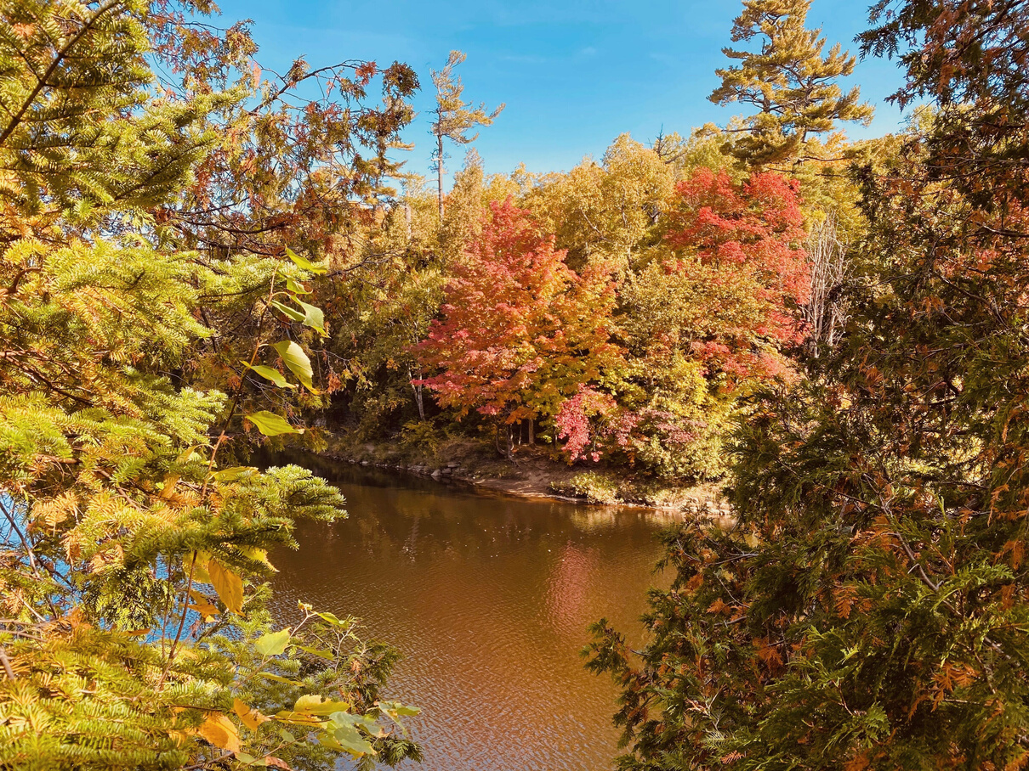
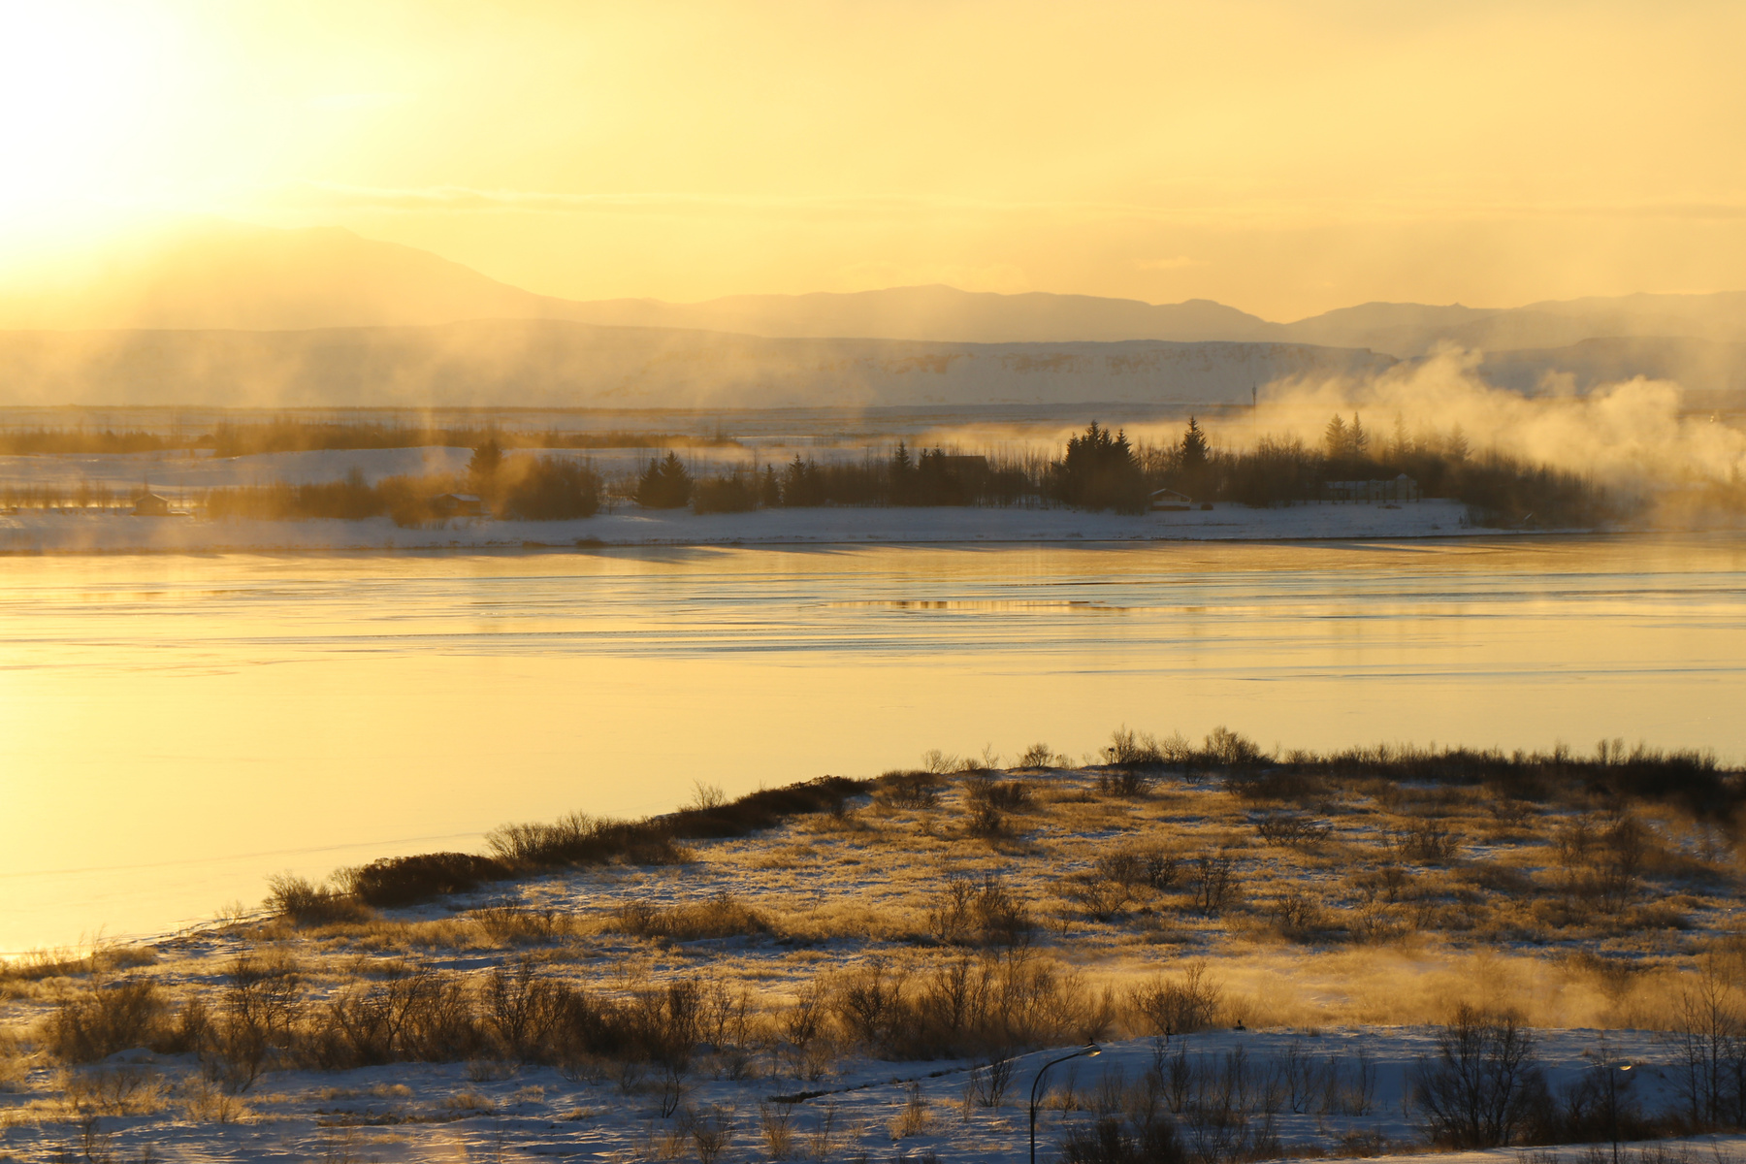
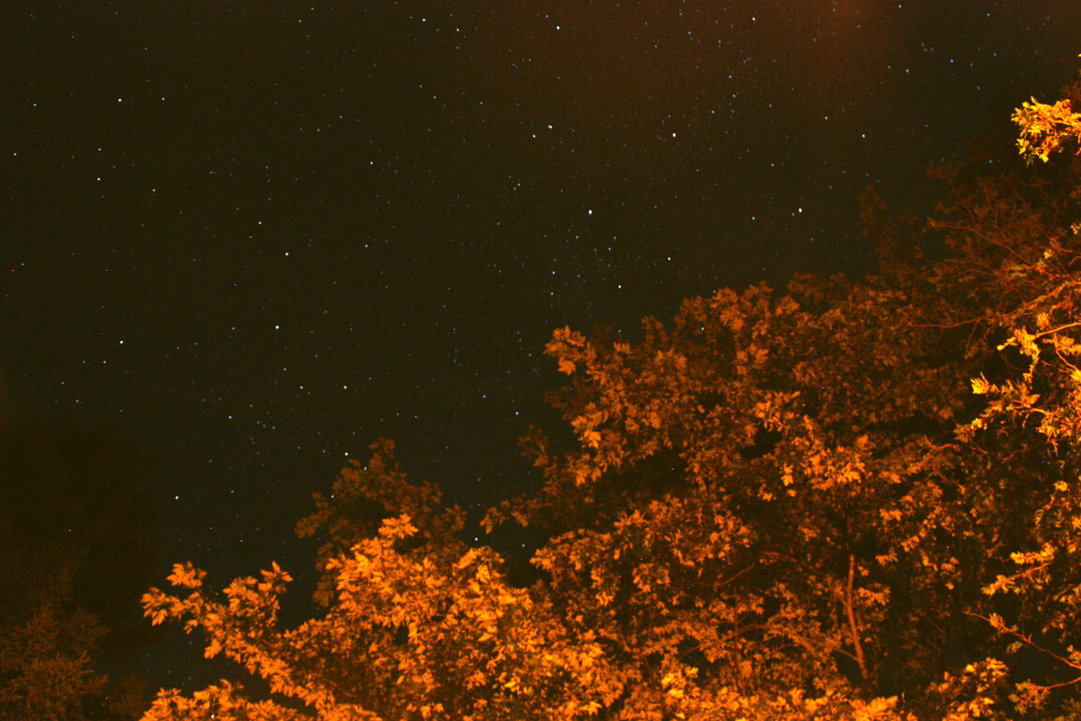
ART ET
ENVIRONNEMENT
PROJETS DE CRÉATION PÉDAGOGIQUE
MOYENNE DURÉE

Slide 2
CE GUIDE PROPOSE SIX ACTIVITÉS INCLUANT UNE DÉMARCHE D'APPRÉCIATION, POUR RÉFLÉCHIR SUR L'ENVIRONNEMENT À PARTIR D'EXPÉRIENCES DE CRÉATION
•
CES ACTIVITÉS SONT INTERRELIÉES À DES OEUVRES D'ARTISTES QUI TRAVAILLENT UNE THÉMATIQUE ENVIRONNEMENTALE
ART ET
ENVIRONNEMENT

Slide 3

PROJETS À EXPLORER
Secondes vies
De près comme de loin
Des forêts s'animent
Coraux d'art
Recoudre pour panser
Palimpseste
•
Installation
•
Photo et dessin
•
Linogravure
•
Argile
•
Broderie et dessin
•
Dessin
Image 1

Slide 4
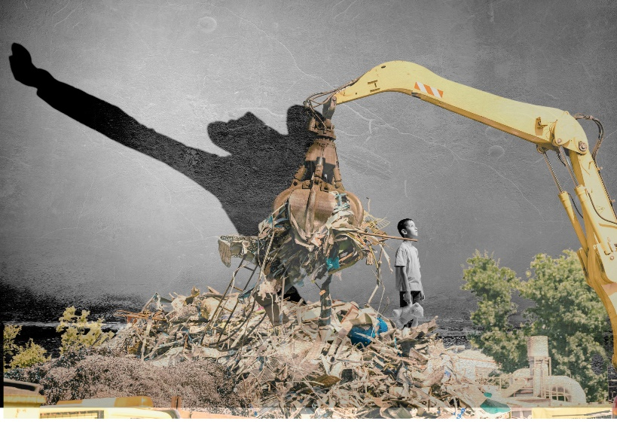
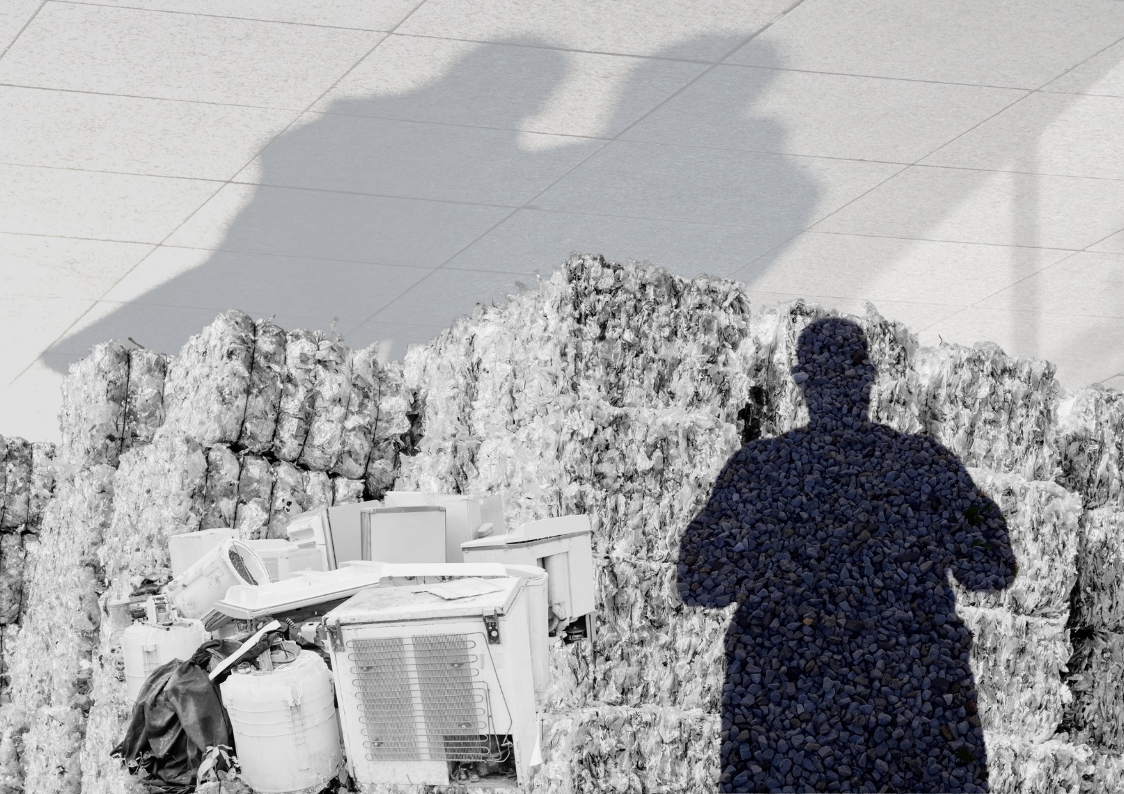
Installation
Secondes vies
ARTISTES
Tim Noble et Sue Webster
QUESTION MOBILISATRICE
Comment transformer en œuvre «installative» des objets de seconde main, au moyen de l’assemblage et d’un jeu de lumière?
Image 1

Slide 5
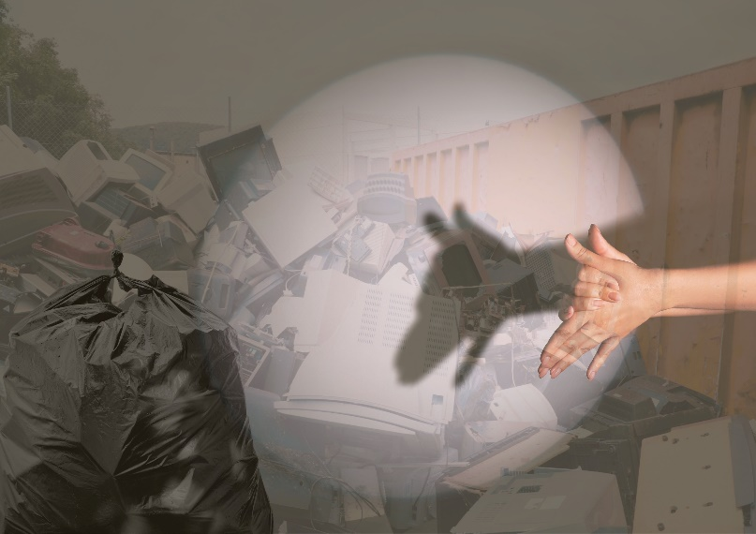
PROPOSITION DE CRÉATION
Dans ce projet de création, inspiré par le duo d’artistes Tim Noble et Sue Webster, les élèves sont amenés à composer des formes et des images, figuratives ou plus conceptuelles, en trois dimensions. Les œuvres sont réalisées à l’aide d’objets et de matériaux recyclés apportés par les élèves en classe ou récupérés à l’école même. En équipe, ces derniers doivent user de créativité pour donner une autre vie à ces matières, au moyen de la composition et d’un jeu de lumière, afin de créer une installation. Les élèves sont libres de représenter ce qu’ils désirent, sur le thème de leur choix. Le projet final donne une œuvre d’un format d’environ un pied cube.
Les élèves photographient par la suite leur installation dans les règles de cet art et archivent cette image. Ils présentent ensuite leur projet, équipe par équipe, en partageant ce qu’ils ont créé, leur expérience, leurs réflexions, incluant la dimension environnementale, ouvrant la discussion sur ce que leur œuvre suscite pour les autres.
MOTS ÉVOCATEURS
lumière artificielle naturelle · clair-obscur · assemblage · projection · composition · forme · objet · recyclage · installation · exploration · réflexion · discussion · photographie · matériaux · figuratif · conceptuel · 3D

Slide 6
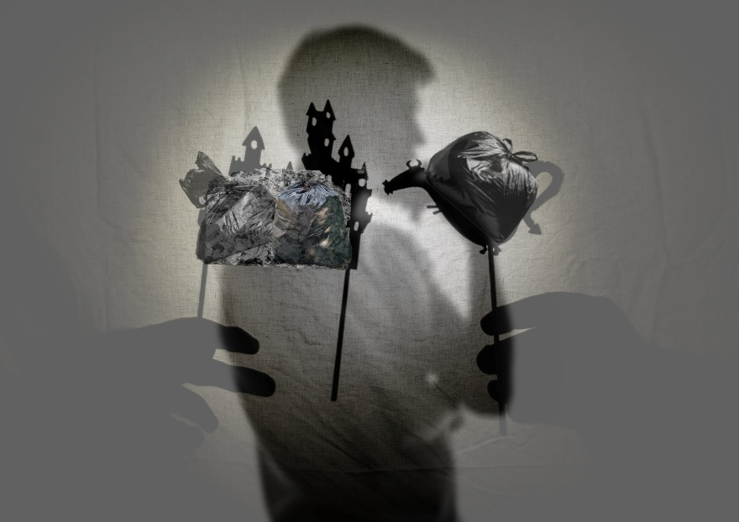
CONTENU DISCIPLINAIRE
DURÉE
4 à 5 périodes
APPRENTISSAGES
Domaine général de formation : Environnement et consommation
Compétence disciplinaire : Créer des images personnelles
Compétences transversales : Coopérer, communiquer de façon appropriée,
mettre en œuvre sa pensée créatrice
CYCLE ET ANNÉE SCOLAIRE : 1er cycle du secondaire
VOCABULAIRE ET LANGAGE PLASTIQUE :
Textures réelles et créées, motifs variés, volumes réels et suggérés, juxtaposition, superposition, mouvement, répétition, équilibre, éclairage (filtre).
TECHNIQUES
Assemblage d’objets et de matériaux
Éclairage
Photographie
Archivage
GESTES
Récolter
Assembler
Composer
Éclairer
Photographier
Archiver
MATÉRIAUX ET OUTILS
Divers objets et matières récupérés
Pince, couteau de précision, fusil à colle chaude, clous, vis, ruban adhésif, etc.
Projecteur
Lampe de poche, diverses sources de lumière
Tout autre matériau nécessaire à la composition
Appareil photographique ou cellulaire

Slide 7
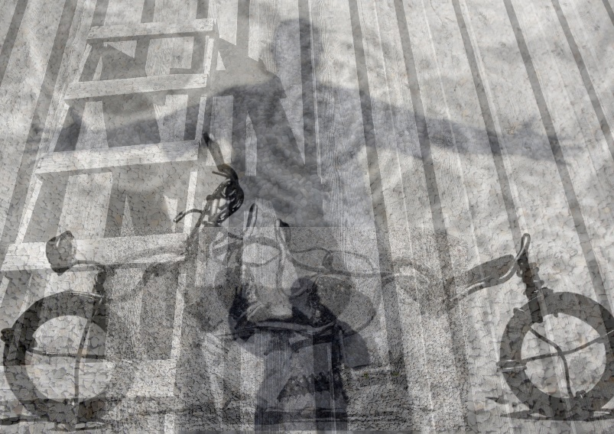
Progression de l’intention pédagogique
Attention
Intéresser les élèves : aux principes et à la pratique de surcyclage ou supracyclage, d’économie circulaire, de zéro déchet, par le travail du duo d’artistes.
Sensibilisation
Sensibiliser les élèves : à la valeur et à la valorisation des matières; au potentiel qu’ils ont de générer un impact positif sur l’environnement, par leurs gestes et leur créativité.
Création
Amener les élèves à : être créatifs en travaillant à partir de matériaux existants; donner une nouvelle vie et fonction à des matières et objets obsolètes; se familiariser avec des modes d’organisation de l’espace, des outils et un langage propres aux arts plastiques; comprendre et jouer avec les différentes sources de lumière, naturelle et artificielle; être engagé avec ses collègues d’équipe dans la discussion d’une proposition de projet et dans le choix des orientations à donner à l’œuvre pour la concrétiser.
Appréciation
À travers les œuvres réalisées, amener les élèves à : identifier les composantes de l’œuvre, son thème, ses matériaux, ses enjeux; identifier ce que cela produit comme effet sur eux; réfléchir et discuter de la problématique de la surconsommation et de son empreinte environnementale, aux pratiques qui tendent vers le zéro déchet (voir le tableau de la synthèse des modèles d’appréciation).
Intention pédagogique
Sensibiliser les élèves à la valeur et à la valorisation des matériaux usagés par une pratique de recyclage créatif
•
Déployer une démarche de création par la réalisation d’une œuvre «installative» en équipe, jumelée à une démarche d’appréciation perceptuelle, formaliste et critique

Slide 8
Phases du processus de création
Inspiration
Informer sur la quantité de déchets produite de façon journalière, hebdomadaire et annuelle, ici et ailleurs dans le monde · Aborder le phénomène des îles de déchets dans les océans et de la bioaccumulation de plastique dans le système des animaux marins · Présenter le travail des artistes Tim Noble et Sue Webster · Présenter différentes techniques pour créer avec la lumière · Présenter les bases de la photographie · Inviter les élèves à recueillir, pendant une semaine, divers objets et matières devenus inutilisés, chez eux et dans divers lieux de l’école (ateliers, cafétéria, etc.), et à les apporter en classe bien nettoyés.
Élaboration
Former les équipes de travail · Inviter les élèves à jouer avec les matériaux apportés, à les assembler, à choisir un thème de projet, à sélectionner par la discussion les matériaux pertinents pour le réaliser, puis à commencer à former une composition · Amener les équipes à travailler avec des sources de lumière pour créer des jeux d’ombre sur le mur, pour affiner leur installation · Inviter les élèves à photographier leur projet et à l’archiver.
Distanciation
Créer un contexte d’exposition et d’échange, où chaque équipe présente son projet, son thème, ses inspirations, son expérience de création et de partage par le travail en collectif, en discussion avec les autres élèves, en abordant les enjeux du surcyclage.

Slide 9
VISITEZ LES OEUVRES DES ARTISTES
• https://talivera.fr/actualites/zoom-artiste-tim-noble-sue-webster-sculpteurs-de-dechets/
Suggestion 1 : Tim Noble et Sue Webster, Young man, 2012, Paquets de cigarettes, escabeau en bois, bois recyclé, projecteur de lumière, 338.5 x 31 x 213.5 cm.
Suggestion 2 : Tim Noble et Sue Webster, Kiss of death, 2003, 34 animaux de taxidermie (6 rats,1 vison, 8 corbeaux, 8 tours, 11 choucas), os d'animaux, projecteur de lumière, socle en métal, 80 x 50 x 180 cm.
Suggestion 3 : Tim Noble et Sue Webster, Sunset over Manhattan, 2003, Paquets de cigarettes, boîtes de conserve tournées par balles de fusil à air comprimé, banc en bois, projecteur de lumière, 110 x 31 x 75 cm.
Suggestion 4: Tim Noble et Sue Webster, TrasHeaD, 1999, Déchets, objets personnels, bois, projecteur de lumière, dimensions variables.
Suggestion 5 : Tim Noble et Sue Webster, Nasty Pieces of work, 2008-09, 2 escabeaux, bois recyclé, objets personnels, projecteur de lumière, 166 x 86 x 171 cm.
LIENS INFORMA﻿TIFS SUR LES ARTISTES ET SUR L’ACTIVITÉ
Site Web de Tim Noble et Sue Webster
Tim Noble and Sue Webster – Art Works for Change
Article en lien aux déchets dans les mers et sur le mode zéro déchet
Pollution marine : Les océans la poubelle du monde | Surfrider Ocean Campus
https://savoir.media/du-genie-pour-la-planete/clip/le-zero-dechet
Environnement : vers un traité mondial sur le plastique? | National Geographic
Sites informatifs sur les différents types de lumière
Alloprof aide aux devoirs | Alloprof
Lumière : les types de sources - le guide de l’éclairage (leclairage.fr)
Quels sont les différents types de rayonnement? | Parlons sciences
Source des images: Quelques photos composées à partir de Canva Pro.

Slide 10
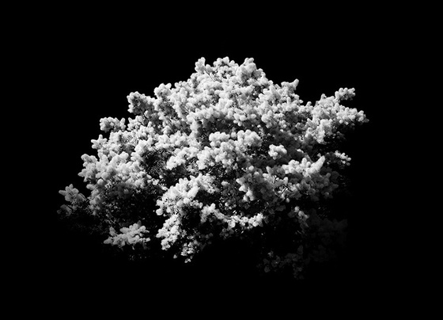
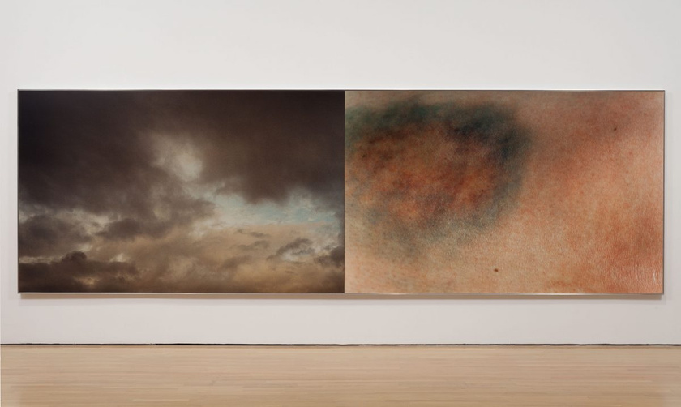
Photographie et dessin
De près comme de loin
ARTISTE
Geneviève Cadieux
Image 2
QUESTION MOBILISATRICE
Comment créer un diptyque, par association de deux images issues de l’environnement qui partagent des similitudes formelles, corrélant des prises de vue de près et de loin?
Image 1

Slide 11
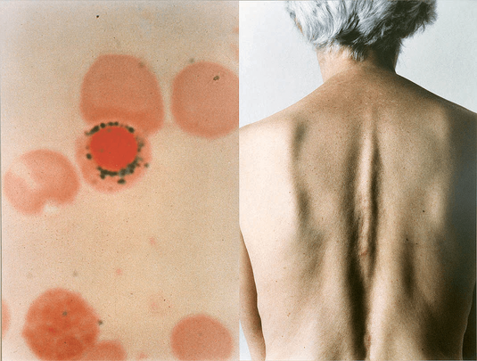
PROPOSITION DE CRÉATION
MOTS ÉVOCATEURS
diptyque · photographie · dessin · attention · détail · motif · forme · texture · écriture · échelles · perception · association · macro · méso · micro · conceptuel · abstrait · concret · figuratif · évocation · diversité · relation · association
Les élèves sont ici amenés à créer un diptyque en s’inspirant d’une série d’œuvres de l’artiste québécoise Geneviève Cadieux. Ils se familiarisent d’abord avec son projet, au travail de relation formelle qui y est effectué dans un jeu d’échelles micro, méso et macroscopique. Les élèves se déplacent ensuite dans l’environnement extérieur, immédiat et/ou périphérique, en étant attentifs aux divers motifs, configurations, textures et formes qui y sont présents. Ils repèrent un élément visuel qui retient leur attention et le photographient, selon une prise de vue de proche ou de loin, en recourant aux techniques de base préalablement transmises par l’enseignant∙e. Par la suite, les élèves conçoivent un dessin en valeur de tons au crayon graphite, crayon Conté ou au fusain, en effectuant une relation de similitude avec l’image prise. Il s’agit de créer deux œuvres distinctes, ayant un lien formel et/ou conceptuel. Il est essentiel de sentir un jeu d’échelles marquant entre les images.
Les élèves prennent donc d’abord contact avec l’art de l’artiste et le monde environnant, l’observent, y sont attentifs, pour y découvrir des motifs subtils, puis créent une œuvre singulière par association et ressemblance entre les mondes existants (photographiés) et imaginés (dessinés). Les élèves écrivent une phrase personnelle signifiante, ouvrant le sens de leur œuvre qui accompagnera leur diptyque dans l’exposition finale, qui sera inscrite sur un cartel. Les élèves se présentent leur œuvre les uns aux autres, les expliquent et en discutent, en mettant un accent sur leur expérience de relation, entre espace extérieur et intérieur, entre échelles, entre techniques et supports, etc.
Image 3

Slide 12
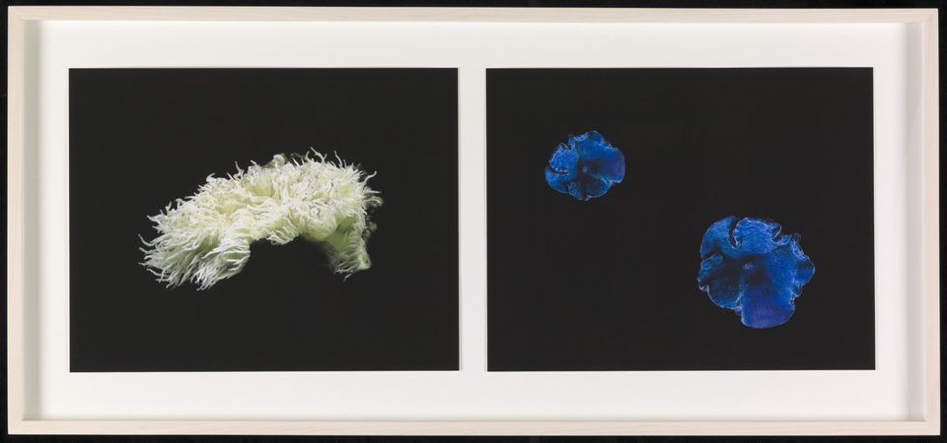
CONTENU DISCIPLINAIRE
DURÉE
4 à 6 périodes
APPRENTISSAGES
  Domaine général de formation : Environnement et consommation
  Compétence disciplinaire : Créer des images personnelles
  Compétences transversales : Exploiter l’information et mettre en œuvre sa pensée créatrice
CYCLE ET ANNÉE SCOLAIRE
1er et 2e cycle du secondaire
VOCABULAIRE ET LANGAGE PLASTIQUE
Crayon graphite, fusain, Conté, caméra numérique, ordinateur, couleur lumière, contraste, intensité, forme figurative, ligne dessinée, motifs variés, textures réelles et représentées, valeur dans les tons, volume réel et suggéré, cadrage, éclairage, effets et filtres.
Image 4
TECHNIQUES
Photographie
Dessin
Écriture
GESTES
Photographier
Dessiner
Écrire
MATÉRIAUX ET OUTILS
Papier photo standard (8 ½ x 11)
Appareil photo numérique ou cellulaire de bonne qualité
Ordinateur
Crayon graphite, Conté, fusain, de bois, etc.
Image 4

Slide 13
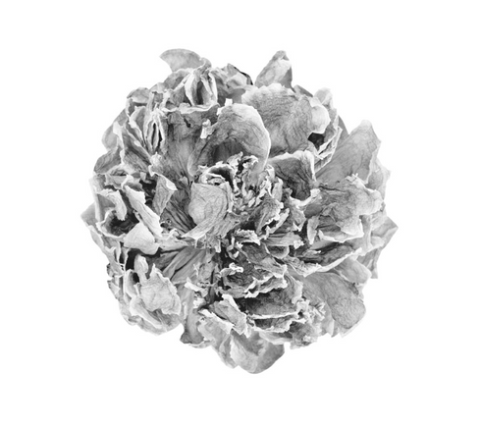
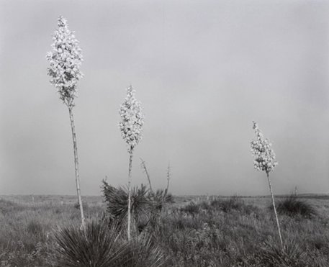
Progression de l’intention pédagogique
Attention
Intéresser les élèves à : explorer leur environnement sur des plans micro-, méso- et macroscopiques; exercer leur sens de l’observation et d’association; découvrir le travail de l’artiste Geneviève Cadieux qui convoque ces principes.
Sensibilisation
Sensibiliser les élèves à : développer un rapport dynamique avec leur environnement et leur rapport aux mondes autres qu’humains; observer et analyser les détails des éléments qui y sont présents; créer des liens sensibles sur les plans formel et conceptuel; des techniques en photo, dessin et écriture.
Création
Amener les élèves à : réaliser une double image personnelle jouant avec le concret, l’abstrait et des échelles de vue et de vie; maitriser des techniques de photographie, de dessin (crayon Conté, graphite et/ou fusain) et forme d’écriture succincte cristallisant un ensemble d’idées; concevoir un diptyque en 2D accompagné d’une phrase ou suite de mots porteurs de sens évoquant leur projet artistique.
Appréciation
À travers les œuvres réalisées, amener les élèves à : développer une relation créative et réflexive avec l’environnement, quant à sa diversité, aux différences et similarités qui peuvent s’y trouver; établir des liens entre les échelles de la nature. *Se reporter aux modèles formel et perceptuel dans le tableau des synthèses d’appréciation en annexe.
Image 5
Intention pédagogique
Sensibiliser les élèves à la diversité des textures, formes et détails présents dans l'environnement et créer des liens avec ceux-ci
•
Déployer une démarche de création et d'appréciation formelle et réflexive, par la réalisation d'une image et d'une séquence de mots personnels
Image 6

Slide 14
Phases du processus de création
Inspiration
Présentation du travail de l’artiste Geneviève Cadieux · Explication de notions liées à la prise de vue photographique (mode automatique, cadrage, lumière, plan, etc.) et à un logiciel associé · Explication de notions sur le dessin au fusain, aux crayons Conté et graphite · Stratégies pour créer une phrase concentrant les idées évoquées par l’œuvre.
Élaboration
Exploration avec fusain, crayons Conté et graphite, sur le principe du dessin d’observation · Exercices de base en photographie et avec le logiciel · Exploration à l’extérieur : les élèves trouvent un motif, une texture ou une forme qui les interpelle — cette activité peut se poursuivre à la maison le soir · Prise photographique · Réalisation du dessin · Élaboration de 2 ou 3 propositions de diptyque · En rencontre avec l’enseignant, l’élève discute et choisit l’association la plus intéressante artistiquement et au regard des paramètres de l’activité · Montage photo/dessin · Création d’un titre, d’une phrase ou d’une séquence de mots évocateurs pour accompagner l’œuvre, ouvrir son sens et/ou présenter l’intention et la portée du diptyque : les phrases sont écrites à l’ordinateur et imprimées sur un cartel. *Il est conseillé de soutenir l’enrichissement du vocabulaire, des expressions et synonymes en français, dans une perspective littéraire.
Distanciation
Exposition des projets en classe ou dans un autre endroit propice de l’école · Présentation par les élèves de leurs œuvre, thème, idées et phrase · Discussion entre pairs, en petite équipe d’abord, puis partage avec le grand groupe du ressenti, de la symbolique et de la réflexion liés à l’expérience d’ensemble.

Slide 15
LIENS INFORMATIFS SUR L'ARTISTE ET SUR L'ACTIVITÉ
Site Web de l’artiste Geneviève Cadieux
Collection détail – MAC Montréal
GENEVIÈVE CADIEUX - installations à la Galerie René Blouin (Mtl-QC-CA) (galeriereneblouin.dreamhosters.com)
Geneviève Cadieux - Archives of Women Artists, Research and Exhibitions (awarewomenartists.com)
Références sur les notions de photographie et de traitement de l’image sur logiciel
Débuter en photographie - Les règles de base pour bien commencer! (naturephotographie.com)
Qu’est-ce que le cadrage en photographie? Une base de la composition! (initiationphoto.com)
170112_quelques_notions_en_photo.pdf (ac-reims.fr)
La lumière en photo : 10 trucs à connaitre (studio-photo-numerique.com﻿)
Idées complémentaires
· Possibilité de créer un document de style «livre d’artiste numérique» dans une présentation de type PowerPoint, où les diptyques seraient mis les uns à la suite des autres, avec le nom de l’élève. Dans ce cas, le dessin serait aussi photographié et le diptyque monté dans le logiciel numérique.
· Possibilité de créer une galerie virtuelle sur la page Internet de l’école, accessible pour tous les élèves et parents de la communauté scolaire.

Slide 16
· Possibilité de jouer avec la durée de l’activité selon le niveau d’élaboration du projet souhaité, en réduisant ou élargissant, par exemple, le format du diptyque (du dessin), donc le temps de réalisation.
· Possibilité d’ajouter à l’activité un volet de recherche de motifs dans des livres ou sites Web montrant des images des mondes stellaire, marin et terrestre, afin de nourrir la création du dessin, affiner les perspectives micro- et macroscopiques et des rapports différents au monde.
Voici quelques ressources à cet effet :
ASTROLab du Parc du Mont-Mégantic - Astrolab du parc national du Mont-Mégantic
Avant d’explorer l’espace, nous avons tenté de le peindre | National Geographic
Liste des images utilisées:
Image 1 : CADIEUX, Geneviève. Le Corps du ciel, 1992, 2 épreuves à développement chromogène montées sur plexiglas, 1/2, 179 × 571,9 cm.
Image 2 : CADIEUX, Geneviève. Arbre flou, 2009, impression au jet d'encre pigmentée sur papier chiffon photo Hahnemühle, 148,6 x 206 x 8,2 cm.
Image 3 : CADIEUX, Geneviève. Rubis, 1993, deux épreuves à développement chromogène marouflées sur plexiglas, 268,1 x 178,2 cm.
Image 4 : CADIEUX, Geneviève. Anémones, 1 sur 2, 2009, Épreuves numériques imprimées au jet d'encre, 49,8 x 108,2 cm (diptyque)
Image 5 : CADIEUX, Geneviève. Fleur exquise, 2006, Impression au jet d’encre sur papier chiffon, 146 x 184 cm.
Image 6 : CADIEUX, Geneviève. Marfa (fleurs blanches), 2015, Impression au jet d’encre pigmentée sur papier baryté Hahnemühle montée sur aluminium, 241,3 x 299,7 cm.

Slide 17
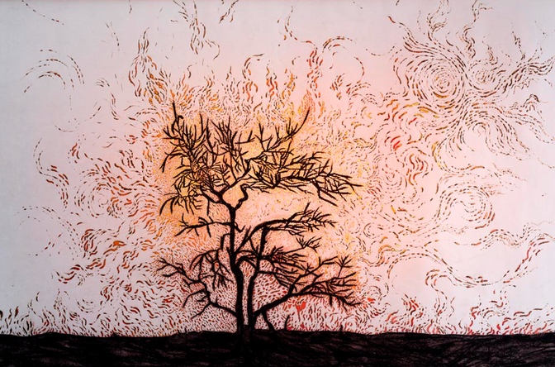
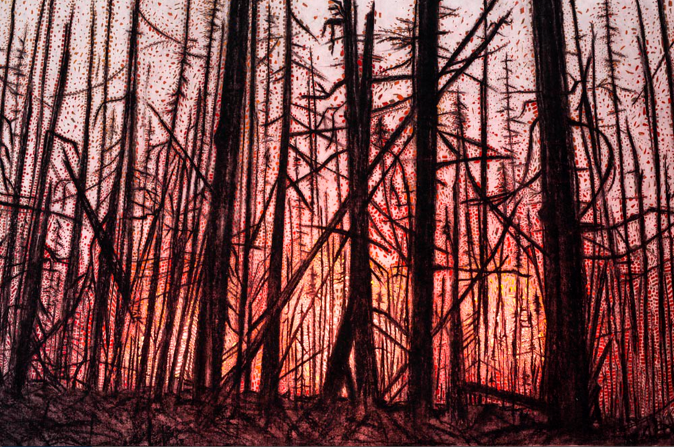
Linogravure
Des forêts s'animent
ARTISTE
Chantal Harvey
Image 2
QUESTION MOBILISATRICE
Comment comprendre le rôle des arbres et rendre compte de leur force et de leur présence dans l'environnement?
Image 1

Slide 18
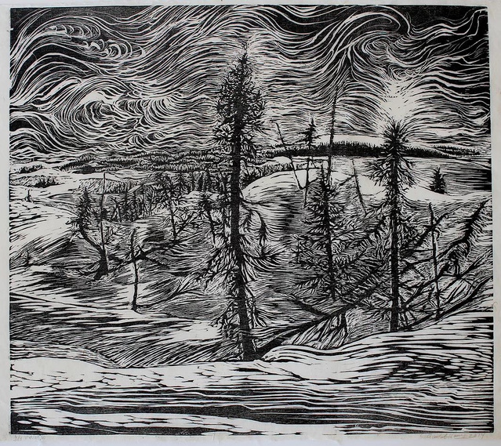
PROPOSITION DE CRÉATION
MOTS ÉVOCATEURS
force · présence
observation · exploration ·
changements climatiques ·
· protection · séquestration de carbone· singularité · gravure ·
composition · forme · geste · reboisement · exploitation · ligne · contraste · espèces · rôle · sécheresse
L’artiste graveuse Chantal Harvey réside sur la Côte-Nord et est très près de la nature et de la cause environnementale. Son travail, qui explore ces sujets, inspire cette activité. Le rôle des arbres sur terre est d’importance, notamment pour contrer les effets des changements climatiques à travers le processus de séquestration du carbone qu’ils effectuent. Leur présence dans l’environnement est aussi essentielle que d’une beauté incomparable.
En discussion avec les élèves, plusieurs thèmes peuvent être abordés pour activer ce projet, afin de comprendre la singularité de ces êtres vivants qui nous entourent : les diverses espèces d’arbre, leur rôle, leur processus, leur structure, la protection des forêts, le reboisement, les conséquences de la sécheresse et de l’exploitation, l’impact de la culture des sapins de Noël, etc. L’activité part de ces ancrages réflexifs ainsi que d’exemples pigés dans différentes représentations et divers courants artistiques qui mettent l’accent sur le caractère unique des arbres, leur rôle et leur présence dans divers paysages. Également par des explorations et observations en forêt, les élèves sont invités à s’inspirer des arbres, feuillus ou conifères, habillés ou dénudés de leur parure, pour créer une gravure sur linoléum qu’ils réalisent à la main. Ils sont appelés à créer une image contrastée où se ressent l’architecture et la présence des arbres, et ensuite à créer un contexte de dialogue autour des œuvres créées et des enjeux abordés, cités plus haut.
Image 3

Slide 19
CONTENU DISCIPLINAIRE
DURÉE
5 à 6 périodes
APPRENTISSAGES
  Domaine général de formation : Environnement et consommation
  Compétence disciplinaire : Créer des images médiatiques
  Compétences transversales : Mettre en œuvre sa pensée créatrice et exploiter l’information
CYCLE ET ANNÉE SCOLAIRE
2e cycle du secondaire
VOCABULAIRE ET LANGAGE PLASTIQUE :
Encre, rouleau encreur, carton, papier, gouges, forme figurative, couleur pigmentaire, contraste, organisation de l’espace : énumération, juxtaposition, superposition, répétition, alternance, symétrie, asymétrie, représentation de l’espace : perspective avec chevauchement, perspective en diminution.
TECHNIQUES
Observation
Gravure
GESTES
Observer
Graver
MATÉRIAUX ET OUTILS
Linoléum
Gouges
Rouleau encreur
Encre
Papier / carton

Slide 20
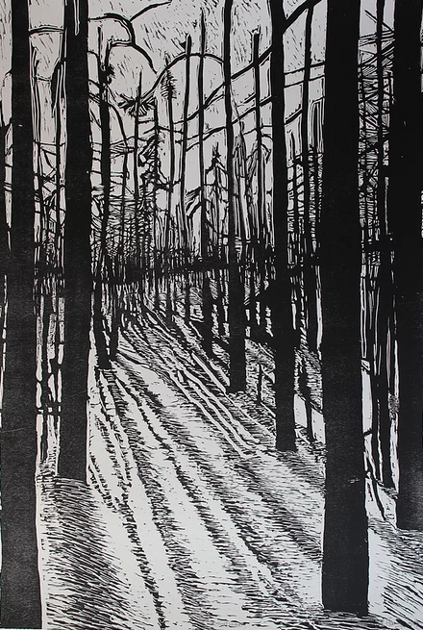
Progression de l'intention pédagogique
Attention
Intéresser les élèves : à la valeur, aux rôles des arbres et des forêts; aux enjeux de leur exploitation et à la nécessité de leur préservation; à leur présence dans l'environnement, à la beauté de leurs formes, détails, textures; au travail de l'artiste Chantal Harvey.
Sensibilisation
Sensibiliser les élèves : à être respectueux envers les arbres; à être attentif à leur présence, leurs formes et leurs mouvements; au potentiel que recèle le fait de créer avec les arbres et les forêts; à travailler de façon sécuritaire en gravure.
Création
Amener les élèves à : développer leur qualité d'attention relativement aux détails des arbres; réaliser une image personnelle réaliste par observation, dessin et linogravure; maitriser ce procédé; développer un rapport sensible et une pensée critique par rapport aux forces et à la précarité des arbres.
Appréciation
À travers les oeuvres réalisées, amener les élèves à : prendre connaissance et s'exprimer sur les forces et fragilités ainsi que sur la beauté formelle des arbres, à travers la réflexion personnelle, l'échange en groupe et le partage des oeuvres. *Se reporter aux modèles formel et critique dans la synthèse d'appréciation.
Image 4
Intention pédagogique
Sensibiliser les élèves à la valeur des arbres et des forêts et à leur rôle dans l'environnement
•
Déployer une démarche de création et d'appréciation formaliste et critique, par la réalisation d'une image personnelle d'arbres avec la technique de la linogravure, liée avec une observation en nature, à l'écriture et à la discussion

Slide 21
Phases du processus de création
Inspiration
Présentation de l’artiste Chantal Harvey · Visionnement de la capsule de la Fabrique culturelle sur son travail · Présentation d’information et discussion autour d’une ou plusieurs problématiques environnementales liées aux arbres et aux forêts · Présentation d’œuvres en peinture et en estampe, à différentes époques, où l’arbre est le sujet principal · Démonstration de la technique de linogravure et précisions sur la sécurité du travail avec gouges.
Élaboration
Réalisation d’un dessin d’observation d’arbres effectué à l’extérieur · Élaboration d’un croquis · Transfert du croquis sur la plaque de linoléum · Découpe du linoléum à l’aide des gouges · Impression manuelle des matrices sur carton de couleur contrastante à l’encre choisie.
Distanciation
Discussion en groupe autour des œuvres de chacun∙e, activant la vision des élèves quant aux problématiques discutées en lien avec les arbres et la forêt; aux caractéristiques formelles des œuvres et aux angles thématiques explorés par chacun∙e; au sujet du processus de linogravure dans ce contexte · Exposition collective des œuvres des élèves dans un espace commun de l’école, afin que tous et toutes puissent en prendre connaissance, en sensibilisation aux rôles et aux enjeux environnementaux que vivent les arbres.

Slide 22
LIENS INFORMATIFS SUR L'ARTISTE ET ﻿SUR L'ACTIVITÉ
Sites Web liés à l'artiste Chantal Harvey
https://www.chantalharvey.com/art
https://www.lafabriqueculturelle.tv/capsules/12949/chantal-harvey-laureate-du-prix-du-calq-artiste-de-l-annee-en-cote-nord
RESSOURCES LIÉES AUX ARBRES
Capsule Savoir Média
https://savoir.media/du-genie-pour-la-planete-partie-2/clip/le-role-des-arbres
Capsule Savoir Média
https://savoir.media/pensees-scientifiques/clip/larchitecture-des-arbres
Article du magazine National Geographic
https://www.nationalgeographic.fr/environnement/oui-il-est-possible-de-changer-le-monde-avec-des-arbres
Article du magazine National Geographic
https://www.nationalgeographic.fr/environnement/2017/02/les-scientifiques-comprennent-enfin-les-appels-au-secours-lances-par-les
Reportage de Radio-Canada
https://ici.radio-canada.ca/ohdio/premiere/emissions/les-annees-lumiere/segments/reportage/359216/foret-lac-a-moise-yanienhonhndeh-vierge-conservation-huron-wendat-wendake?fbclid=IwAR3wymbv-_-s19s3tXUF4qZ7HzM-kpZj-UHaFST7TokPUZJT4K0Gc9Fdgck

Slide 23
LIENS INFORMATIFS SUR L'ARTISTE ET ﻿SUR L'ACTIVITÉ (… suite)
RESSOURCES LIÉES AUX ARBRES (… suite)
Capsule Radio-Canada
https://ici.radio-canada.ca/empreintes/2542/arbres-forets-anciennes-douglas-sitka-cypres-carmanah?cid=rg_sw-rcca_tui_rcca_AO-cpc-empreintes-geants_qc_
Photographies du magazine National Geographic
https://www.nationalgeographic.fr/photography/2020/10/les-arbres-les-plus-impressionnants-du-monde?image=iconic-trees-2597845
L’inquiète forêt de Stéphanie Morissette, prix du CALQ, oeuvre de l’année 2017
https://www.calq.gouv.qc.ca/actualites-et-publications/stephanie-morissette-remporte-le-prix-du-calq-oeuvre-de-lannee-en-estrie-pour-linquiete-foret/

Slide 24
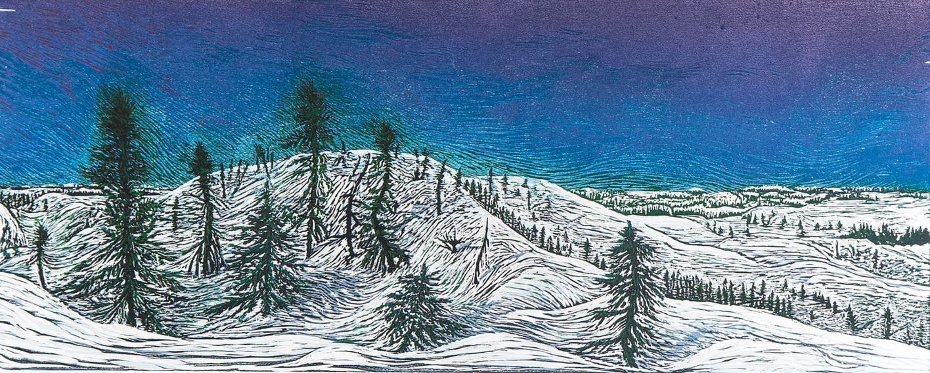
Image 5
Liste des images utilisées:
Image 1 : HARVEY, Chantal. Forêt noire. Dessin et pyrogravure sur papier. 2014. 97 x 186 cm.
Image 2 : HARVEY, Chantal. Forêt noire. Dessin et pyrogravure sur papier. 2014. 118 x 183 cm.
Image 3 : HARVEY, Chantal. Épinettes noires. Gravure sur bois. 2014. 60 x 60 cm.
Image 4: HARVEY, Chantal. Forêt noire. Gravure sur bois. 2015. 90 x 120 cm.
Image 5 : HARVEY, Chantal. Nordicité. Gravure sur bois. 2014. 36 x 87 cm.

Slide 25
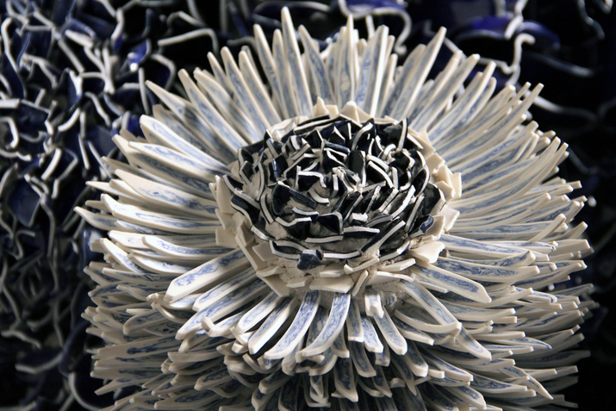
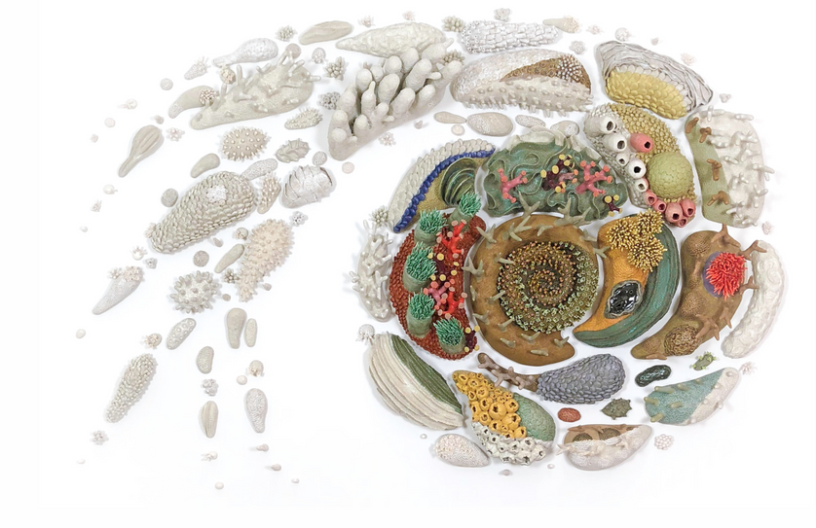
Argile
Coraux d'art
ARTISTES
Courtney Mattison et Ernst Haeckel
Image 2
QUESTION MOBILISATRICE
Comment rendre compte des formes, des motifs et des textures que présentent les coraux en modelant de l'argile?
Image 1

Slide 26
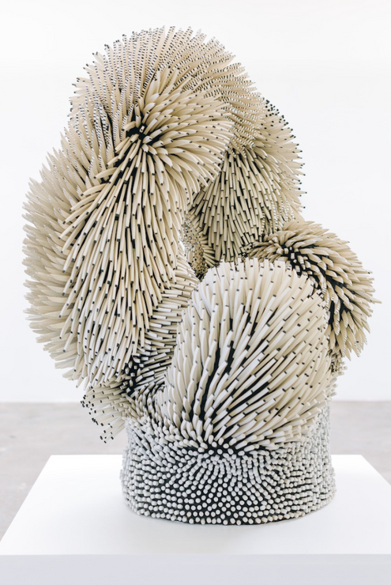
PROPOSITION DE CRÉATION
Pour commencer ce projet de sculpture, les élèves plongeront dans l’univers des océans et exploreront la diversité des écosystèmes sous-marins. L’aventure sous l’eau qui sera proposée amènera les élèves à s’informer sur la santé actuelle des récifs coralliens. Plusieurs articles, films documentaires et textes seront mis à leur disposition, tel le documentaire Blue Habits, afin qu’ils puissent découvrir et comprendre, par exemple, l’impact du réchauffement climatique sur ces écosystèmes. La dégradation des récifs, le blanchiment des coraux et la perte de la biodiversité menacent l’équilibre alimentaire des poissons et de l’homme. Comment? Après avoir trouvé quelques pistes de réponse, les élèves tenteront d’imaginer des pistes de solution pour le rétablissement des coraux.
Image 3

Slide 27
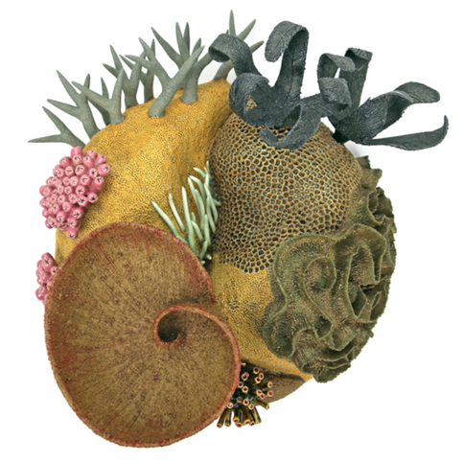
Sur le plan artistique, les élèves seront invités à apprécier la beauté des coraux, entre autres à travers l’œuvre sculpturale de l’artiste Courtney Mattison. Défenseure des océans, l’artiste crée des œuvres immersives par une accumulation de détails raffinés, exploitant angles, couleurs et disposition des formes qui appellent un autre monde tout à fait intriguant. Également, les élèves pourront être inspirés lorsque leur seront présentées certaines œuvres de l’artiste Zemer Peled. Ainsi, ils seront prêts à modeler dans l’argile leur propre corail : un amalgame de formes à la fois répétitives et éclatées. Lorsque celui-ci aura pris forme, une période de séchage sera requise. Ensuite, il sera possible de le peindre, de raffiner leur structure en recourant à une multiplication de dégradés. Ce jeu de couleurs symbolisera la régénération possible du corail pour que soit véhiculé un message d’espoir. À coup sûr, la vulnérabilité des récifs et des coraux nécessite toute notre attention.
MOTS ÉVOCATEURS
Coraux · Textures · Motifs · Richesse des couleurs · Espoir ·Régénération · Modelage à l'argile · Océans · Observation · Réchauffement climatique
Image 4

Slide 28
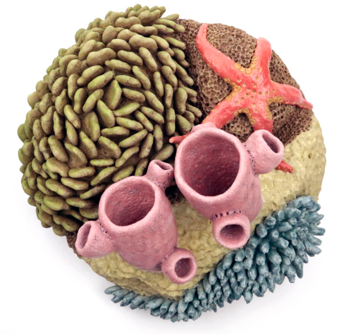
CONTENU DISCIPLINAIRE
DURÉE : 6 périodes
APPRENTISSAGES :
  Domaine général de formation : Environnement et consommation
  Compétences disciplinaires : Créer des images personnelles et apprécier des œuvres
  Compétences transversales : Mettre en œuvre sa pensée créatrice, exercer son jugement critique et exploiter l'information
AUTRE(S) DISCIPLINE(S) INTERPELLÉE(S) Sciences et technologies
CYCLE ET ANNÉE SCOLAIRE 1er et 2e cycle du secondaire
VOCABULAIRE ET LANGAGE PLASTIQUE :
Dessiner, sculpter, modeler, motifs variés, textures réelles et suggérées, contraste, intensité, forme abstraite, ligne dessinée, volume réel, valeur dans les tons, juxtaposition, répétition, équilibre.
GESTES
Modeler
Dessiner
Peindre
TECHNIQUES
Modelage
Dessin
Peinture
MATÉRIAUX et OUTILS
Papier
Argile
Acrylique ou gouache
Matériaux de structure : bois et métal
Objets recyclés et texturés pour empreintes
Pinceaux moyens et fins
Ébauchoir, mirette, etc.
Image 5

Slide 29
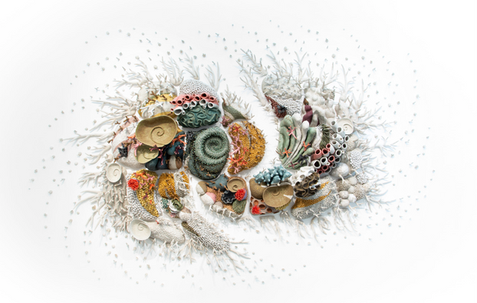
Progression de l'intention pédagogique
Attention
En présentant les œuvres de l’artiste Ernst Haeckelans : éveiller à la beauté des coraux, à la variété de leurs couleurs, leurs motifs et leurs textures. Faire découvrir la complexité des écosystèmes marins par une série d’images préalablement choisies.
Sensibilisation
Informer délicatement les élèves des impacts de l’action humaine sur les écosystèmes marins et les coraux. Transmettre des connaissances quant à la perte de biodiversité, mettant en danger les milieux de vie des diverses communautés animales habitant les récifs coralliens. Voir la section : Fiche d’enrichissement pour soutenir l’enseignement.
Création
Amener les élèves à : dessiner par observation d’images le croquis ou le dessin d’un corail
Options : Modeler un corail en tenant une boule d’argile dans sa main. Pincer, ajourer, ajouter et retirer de l’argile ou prendre appui sur un support de bois ou de métal pour modeler son corail. Ajouter des textures réelles avec l’outil de son choix. Faire sécher. Peindre en dégradé les couleurs du corail en argile avec des motifs variés.
Appréciation
À partir de certaines œuvres de l’artiste Courtney Mattison, discuter de la beauté des fonds marins et des coraux avec les élèves. *Se reporter au modèle formel dans le tableau des synthèses d’appréciation en annexe.
Image 6
INTENTION PÉDAGOGIQUE
Faire découvrir aux élèves les écosystèmes marins et les coraux et les sensibiliser à leur sujet
•
Expérimenter la technique du modelage en argile
•
Déployer une démarche de création autour de la représentation détaillée de coraux
•
Sensibiliser les élèves au travail artistique de Courtney Mattison, défenseuse des océans

Slide 30
Phases du processus de creation
Inspiration
Présentation de l’artiste de référence Courtney Mattison (préoccupations, démarche de création et œuvres) ∙ Sensibilisation des élèves au sujet de la protection des coraux (diminution des déchets, contrer la pollution des eaux, limiter la consommation de plastique) en présentant l’épisode 4 Blue Habits : Voir section «Enrichissement» ∙ Discussion en classe à la suite du visionnement de l’épisode ∙ Présentation de l’artiste-biologiste Ernst Haeckel et de ses œuvres, une ressource intéressante lors de la phase d’élaboration du croquis.
Élaboration
Élaboration d’un croquis détaillé de coraux (couleurs, motifs, textures, formes et tailles) à partir d’images tirées du documentaire ou de la recherche d’images dans des livres ou sur Internet. Ceux-ci serviront de base à la conception de la sculpture ∙ Selon le choix de la confection : démonstration technique pour la confection d’une structure en argile (bois et métal au besoin pour solidifier) ∙ Démonstration pour la réalisation du modelage. Suggestion : garder la boule d’argile dans la main et la tourner souvent pour la travailler dans tous les sens. Ajouter des éléments tels que des empreintes de textures riches et variées ∙ Une fois la création en argile séchée, appliquer de la peinture, peindre des motifs ou des textures représentées.
Distanciation
Organisation d’une exposition collective rassemblant les sculptures dans un endroit propice au rappel d’un monde marin ∙ Possibilité d’ajouter des fiches informatives issues des recherches effectuées en début de projet ∙ Possibilité d’un retour réflexif où chaque élève explicite sa démarche, le fruit de ses recherches et son œuvre.

Slide 31
PISTES D’ENRICHISSEMENT
  Exposition : il est possible de présenter les œuvres séparément ou de créer un univers collectif de coraux réalisés par les élèves;
  Possibilité d’installer les sculptures dans la nature ou ailleurs (lieu urbain, industrie, près d’une piscine ou d’un cours d’eau) afin de créer une installation qui sensibilise le public à la vulnérabilité des coraux face aux changements climatiques.
LIENS INFORMATIFS SUR L'ARTISTE ET SUR L'ACTI﻿VITÉ
REPÈRES VISUELS ET CULTURELS :
Artiste de référence : Courtney Mattison
  Courtney Mattison
  Des sculptures de récifs coralliens en céramique (laboiteverte.fr)
  semesta terumbu karang—coral universe — Courtney Mattison
  Coral Universe - Saving Oceans Now
Démonstrations par Courtney Mattison
  https://www.instagram.com/p/CQhQWeLDnWe/embed/?autoplay=1
  https://www.instagram.com/p/COvyj3PjaNe/embed/?autoplay=1
Film documentaire Blue Habits, épisode 4 :
  https://www.youtube.com/watch?v=rTpUK3z7DHw

Slide 32
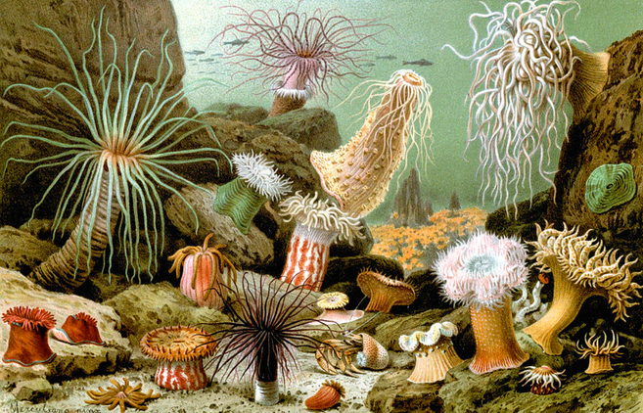
LIENS INFORMATIFS SUR L'ARTISTE ET SUR L'ACTI﻿VITÉ (suite)
AUTRES ARTISTES :
Ernst Haeckel
  https://www.beauxarts.com/grand-format/les-medusantes-creatures-dernst-haeckel/
  https://www.etsy.com/ca-fr/listing/519509466/ernst-haeckel-meduse-et-corail
Giacomo Merculiano
  Anémone de mer — Wikipédia (wikipedia.org)
Zemer Pelé
  ZEMER PELÉ (zemerpeled.com)
RESSOURCES DOCUMENTAIRES :
Site Internet sur les habitudes de vie à mettre en place
  https://www.bluehabits.org/
Site Internet sur les coraux
  Les coraux, espèces en danger | WWF France
  Les coraux en danger (curionautes.com)
  Les récifs coralliens sont menacés | Coral Guardian
  Coraux : impact du réchauffement climatique sur les récifs | Dossier (futura-sciences.com)
  https://www.nationalgeographic.fr/environnement/2019/04/les-coraux-de-la-grande-barriere-de-corail-ne-se-reproduisent-plus-assez-vite
  https://www.nationalgeographic.fr/voyage/2020/05/quand-les-voyageurs-participent-a-la-replantation-de-coraux
Image 7

Slide 33
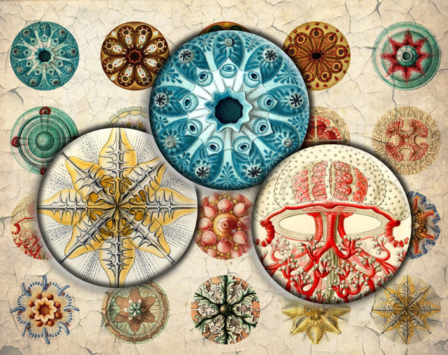
Site Internet sur les coraux (suite)
  https://www.nationalgeographic.fr/environnement/etat-durgence-pour-les-coraux
  https://www.nationalgeographic.fr/perpetual-planet/les-coraux-ont-trouve-le-moyen-de-survivre-lacidification-des-oceans
Image 8
Liste des images utilisées:
Image 1 : MATTISON, Courtney. Que deviendra, 2018. grès émaillé et porcelaine. 165 x 230 x 30 cm.
Image 2 : PELED, Zemer. Large Peony and Peeping Tom, 2016, porcelain shards, clay, metal, H183 x W116 x L76 cm. (détail)
Image 3 : PELED, Zemer. Under The Arch, 2016, porcelain shards, ceramic, 2016, H63 x L36 x D36 pouces.
Image 4: MATTISON, Courtney. Coral Triangle II, 2015, glazed stoneware,porcelain, 48 x 43 x 23 cm.
Image 5 : MATTISON, Courtney. Outer Seychelles II, 2015, glazed stoneware, 43 x 41 x 23 cm.
Image 6 : MATTISON, Courtney. Our changing seas IV, 2019. glazed stoneware, porcelain, 335 x 518 x 55 cm.
Image 7 : MERCULIANO, Giacomo, Print of various sea anemones (Actiniaria), 1893
Image 8 : HAECKEL, Ernst. Méduse et corail téléchargement numérique-30mm, 25mm (1 pouce) & 20mm.

Slide 34
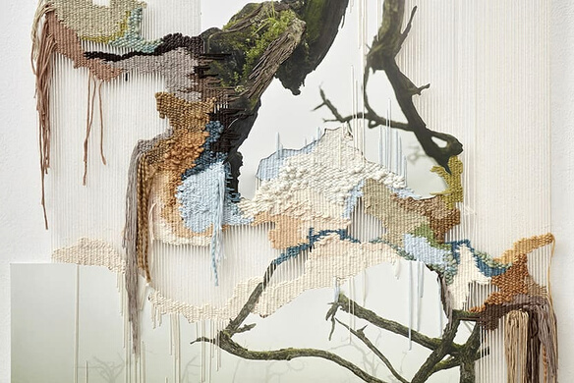
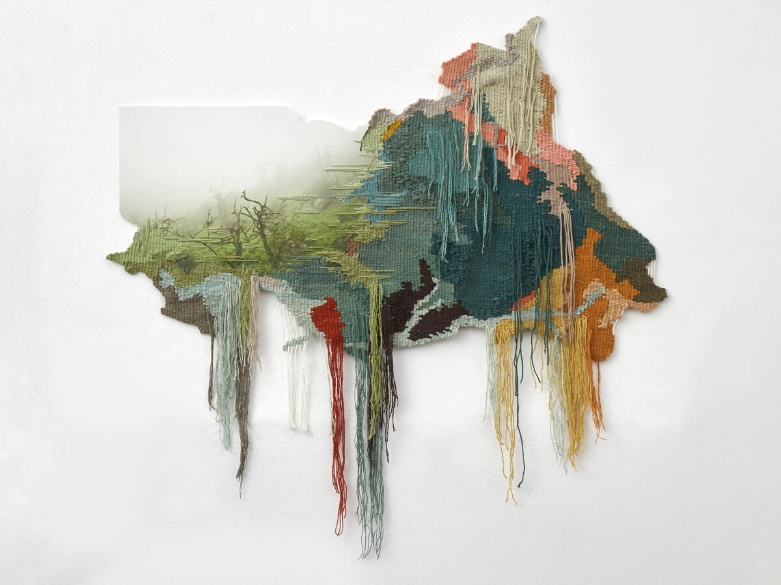
Broderie et dessin
Recoudre pour panser
ARTISTE
Ana Teresa Barboza
Image 2
QUESTION MOBILISATRICE :
Comment récupérer le textile pour en faire une œuvre d’art engagée pour l'environnement ?
Image 1

Slide 35
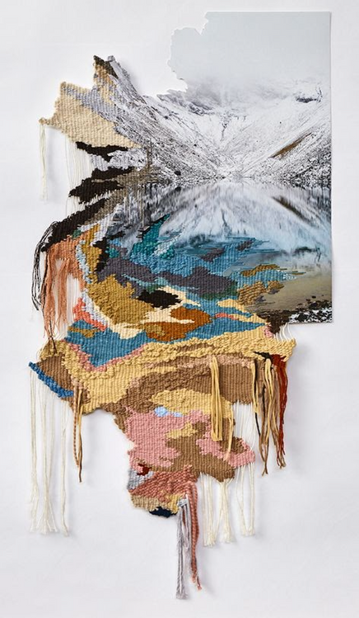
PROPOSITION DE CRÉATION
À l’aide de fils colorés, les élèves brideront leur dessin, afin d’évoquer des éléments naturels s’opposant à l’activité humaine pour représenter la résilience de la nature. Les élèves devront étudier une activité humaine polluante ou une négligence envers l’environnement (par exemple un feu de forêt, l’exploitation minière, la pollution des océans par le plastique, etc.) par la création d’un dessin utilisant des teintes de gris. Puis, ils seront appelés à réaliser des recherches plus élaborées sur le sujet en question et à représenter des éléments précis de celui-ci dans leur dessin. Enfin, à l’aide de broderies et de fils colorés, ils interviendront sur leur dessin afin d’évoquer des éléments naturels s’opposant à l’activité humaine pour représenter la résilience de la nature.
L’art traditionnel du textile a longtemps été essentiellement féminin. Cependant, les artistes d’aujourd’hui ont récupéré cette tradition et leur travail est tout à fait actuel. C’est le cas d’Ana Teresa Barboza qui évoque la nature par sa pratique en art textile. En brodant minutieusement, l’artiste tente de se rapprocher du rythme et de la transformation constante de la faune et de la flore. Évoquant différents phénomènes naturels, ses œuvres figurent des fils de couleur débordant de leurs cadres. Cela permet non seulement d’accentuer les textures de l’ensemble, mais aussi de proposer une occupation originale de l’espace par son aspect tridimensionnel.
Image 3

Slide 36
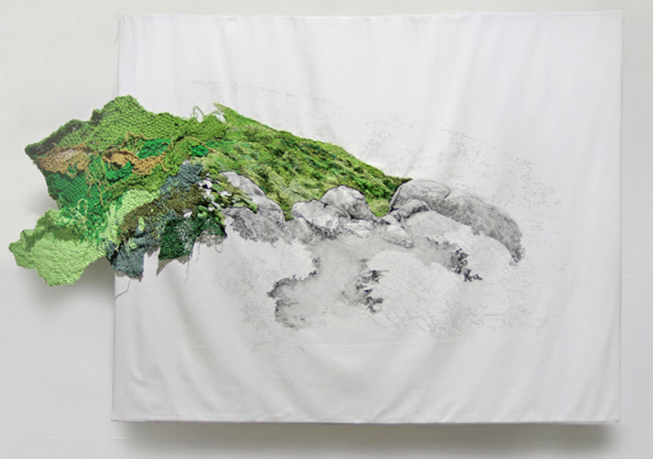
Ainsi, les élèves auront l’occasion d’explorer les multiples possibilités de la broderie et du fil. Les élèves auront à user de patience et de minutie lors de cette étape de création, tout en demeurant sensibles aux paysages à représenter. Pour l’exposition, les élèves sont consultés afin de choisir un lieu représentatif dans l’école ou aux alentours.
MOTS ÉVOCATEURS
paysages ·
catastrophes climatiques · broderie · dessin ∙ art textile · motifs · teintes variées · histoire de la broderie · fil · texture · détails · espace · minutie · patience · couleurs · nature · sensible
Image 4

Slide 37
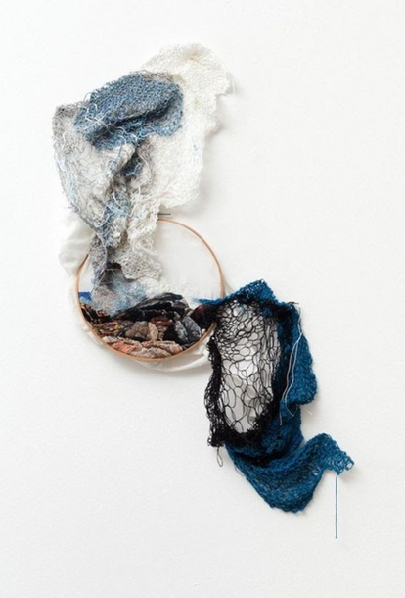
DESCRIPTION DE L'ACTIVITÉ
DURÉE : 6 à 7 périodes
APPRENTISSAGES :
  Domaine général de formation : Environnement et consommation
  Compétences disciplinaires : Créer des images personnelles et apprécier des œuvres
  Compétences transversales : Mettre en œuvre sa pensée créatrice, exercer son jugement critique et se donner des méthodes de travail efficaces
AUTRE(S) DISCIPLINE(S) INTERPELLÉE(S) Histoire du textile
CYCLE ET ANNÉE SCOLAIRE 1er et 2e cycle du secondaire
VOCABULAIRE ET LANGAGE PLASTIQUE :
Appliquer un pigment coloré à la tache, ligne dessinée, abstraite et tangible, encre de couleur, textures réelles et représentées, motifs variés, volume réel et suggéré, valeur dans les teintes, teintes de gris, superposition, mouvement.
Image 5
TECHNIQUES
Broderie
Dessin
MATÉRIAUX
Tissu
Papier rigide et flexible
Crayon graphite
Aiguille et fil de broderie

Slide 38
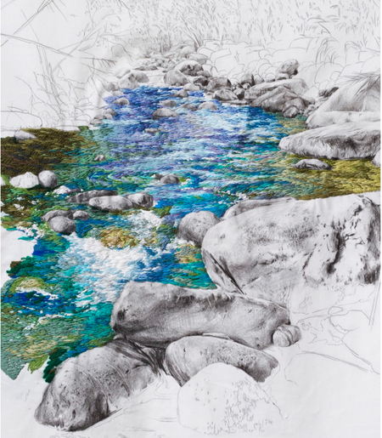
Progression de l'intention pédagogique
Attention
À travers la présentation des oeuvres d'Ana Teresa Barboz﻿a, susciter la curiosité des élèves pour la technique de la broderie et les inciter à porter attention aux détails de la nature (faune, flore, univers marins).
Sensibilisation
À travers des sources documentaires sur le sujet, conscientiser les élèves aux effets polluants de l'industrie textile et de sa surconsommation.
Création
Amener les élèves: produire un dessin qui représente une catastrophe naturelle. Créer un travail à la broderie inspiré de ce dessin en différentes couleurs, motifs et textures.
Appréciation
Des oeuvres de l'artiste Ana Teresa Barboz﻿a sont présentées aux élèves dans le but de présenter la technique de la broderie et ses possibilités d'exprimer différents éléments de la nature. *Se reporter au modèle formel dans le tableau des synthèses d'appréciation en annexe.
Image 6
INTENTION PÉDAGOGIQUE
Sensibiliser les élèves à l’aspect polluant de l'industrie textile
·
Faire découvrir l’évolution temporelle de la broderie et de l’art textile
·
Initier les élèves aux techniques de broderie
·
Introduire les élèves aux œuvres textiles d’Ana Teresa Barboza

Slide 39
Phases du processus de création
Inspiration
Présentation de l’histoire du textile - broderie, tissage et couture ∙ Présentation de l’artiste de référence Ana Teresa Barboza ∙ Présentation des causes et conséquences de la surconsommation du textile.
*Voir les ressources dans la Fiche d’enrichissement pour cette phase d’inspiration.
Élaboration
Réalisation d’une recherche sur une catastrophe écologique choisie par les élèves ∙ Réalisation d’un croquis détaillé du projet (couleur, motif, taille, fil, etc.) qui dépeint cette catastrophe ∙ Production d’un dessin au propre ∙ Démonstration et exercices de base sur les techniques de broderie ∙ Intégration du dessin sur un tissu récupéré ∙ Intégration du fil par la broderie ou en suspension au sein de la création ∙ Ajout de détails pour perfectionner et enrichir le travail par l’utilisation de motifs, de textures diversifiées, d’ajout d’ombrages, de contrastes, etc.
Distanciation
Choix d’un lieu d’exposition par les élèves ∙ Installation des créations dans un lieu choisi et propice mettant en valeur les œuvres des élèves ∙ Présentation des réalisations ∙ Partage sur le processus de création, les accomplissements, les fiertés, etc. (les parents pourraient être invités lors de cet échange qui se déroulera à la fin de la journée de classe).

Slide 40
PISTES D’ENRICHISSEMENT
  Les élèves pourraient présenter leur création dans une fenêtre. Avec le fil et le tissu semi-transparent, le rendu final serait très intéressant. Le jeu de lumière serait aussi à prioriser.
  Utiliser des fils blancs, non teintés; ensuite, réaliser des teintures naturelles avec les élèves et teindre les fils.
  Ajouter du collage dans la proposition de création.
  LIENS INFORMATIFS SUR L'ARTISTE ET SUR L'ACTI﻿VITÉ
REPÈRES ET RESSOURCES
Repères visuels et culturels :
Artiste visuel Ana Teresa Barboza
  ANA TERESA BARBOZA
  Ana Teresa Barboza Broderie contemporaine Fibre Art (thefiberstudio.net)
  Ana Teresa Barboza – Artisanat et nature - TextileArtist.org
Autres artistes :
  artiste | L'art du fil - Part 2 (lartdufil.fr)
Ressources didactiques (padlet) :
  Présentation des œuvres de Ana Teresa Barboza

Slide 41
LIENS INFORMATIFS SUR L'ARTISTE ET SUR L'ACTI﻿VITÉ (suite)
Ressources humaines et documentaires :
Site Internet sur l’art textile
  Dossier - Le textile, matière d'art - ArtsHebdoMédias (artshebdomedias.com)
  Les « arts textiles contemporains », une identité disciplinaire obsolescente? (erudit.org)
  L'art textile, la voie de la liberté créative - Saxe (lejournaldesaxe.com)
Site Internet sur les conséquences écologiques
  CATASTROPHE ÉCOLOGIQUE - Encyclopædia Universalis
  Les 7 plus graves catastrophes écologiques des 50 dernières années
  En images : Les catastrophes écologiques causées par l'homme en 2020
  Climat: 15 catastrophes à plus d’un milliard de dollars en 2019
Liste des images utilisées:
Image 1 : BARBOZA, Ana Teresa. (2020). Lomas de Lachay 1. Arts textiles , Tissé sur tissu de coton ; fils de coton, de mouton et d'alpaga teints avec des colorants naturels et broderie sur photographie numérique sur papier de coton 86 × 80 cm | 33,9 × 31,5 pouces
Image 2 : BARBOZA, Ana Teresa. Détail d'une œuvre en atelier. https://awesomebyte.com/peruvian-artist-paints-with-all-kinds-of-yarn/
Image 3 : BARBOZA, Ana Teresa. (2019). Laguna du Humantay. [Tissage et photographie]. Ana Teresa Barboza. https://www.anateresabarboza.com/p/detras-del-textil.html
Image 4: BARBOZA, Ana Teresa. (2016). Lomas de Lucumo. [ Dessin et broderie sur textile]. Ana Teresa Barboza. https://www.anateresabarboza.com/p/leer-el-paisaje.html?fbclid=IwAR2IngYgEzLPEcKVAedzuBojULy07wx174eJatf41gROnoqT1aIXnObWgo4
Image 5 : BARBOZA, Ana Teresa. (2013). Suspensión 3. [Broderie sur textile]. Ana Teresa Barboza. https://www.anateresabarboza.com/p/suspen.html
Image 6 : BARBOZA, Ana Teresa. (2014). Cieneguilla. [Dessin et broderie sur textile]. Ana Teresa Barboza. https://www.anateresabarboza.com/p/volver-mirar.html

Slide 42
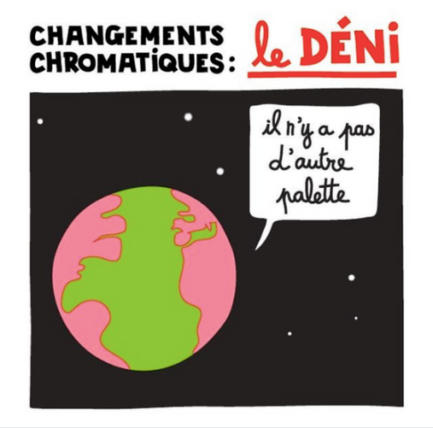
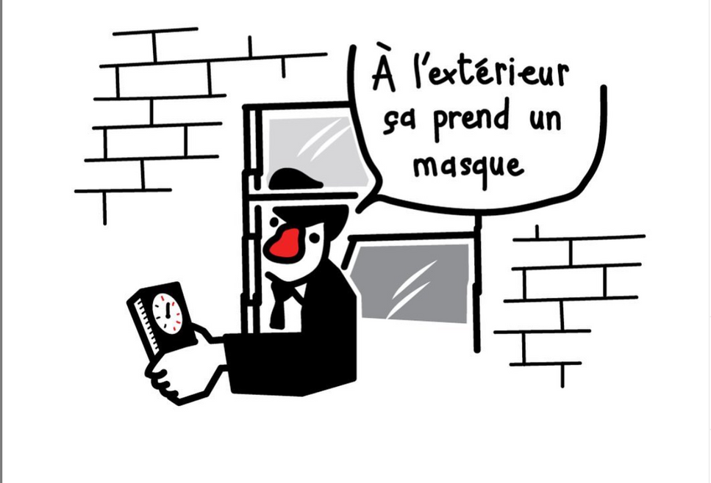
Dessin sur papier recyclé
Palimpseste
ARTISTE
Clément De Gaulejac
Image 2
QUESTION MOBILISATRICE
Comment la caricature et l'usage des mots peuvent-ils véhiculer une préoccupation écologique signifiante pour toi?
Image 1

Slide 43
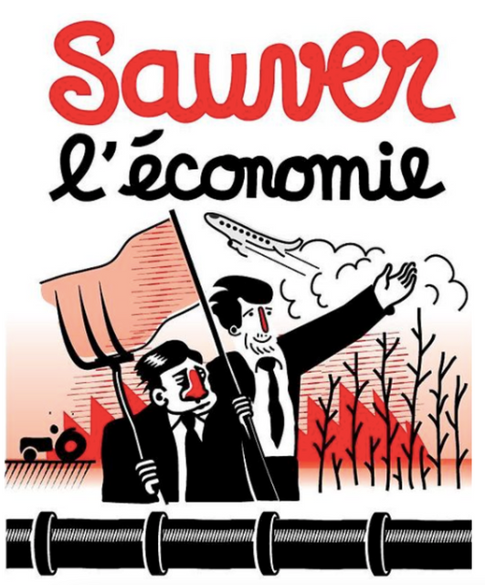
PROPOSITION DE CRÉATION
La caricature a pour fonction d’amplifier certains traits d’un modèle choisi afin de le représenter en soulignant des travers de celui-ci. Au fil des derniers siècles, elle a été utilisée à différentes fins telles que la pédagogie, le commerce ou encore la politique. Pour Clément de Gaulejac, les images se présentent comme un outil politique. L’illustrateur d’origine française s’inspire des questions environnementales pour créer des affiches caricaturales engagées. Soucieux de la langue, l’artiste se questionne sur la manière la plus efficace d’utiliser les mots afin d’établir de manière durable un lien entre les humains et les enjeux écologiques.
Dans cette situation d’apprentissage, les élèves sont amenés à s’inspirer de la démarche de l’artiste et à réfléchir sur un enjeu écologique pour la réalisation d’une caricature. Dans des revues ou journaux imprimés sur papier, les élèves font une recherche sur un fait d’actualité en lien avec l’environnement. Une fois le fait trouvé, les élèves devront conceptualiser une caricature à partir de ce fait et la réaliser en dessin. Ils utiliseront ces mêmes journaux ou revues pour en recycler le papier et en faire le support de leur création.
Image 3

Slide 44
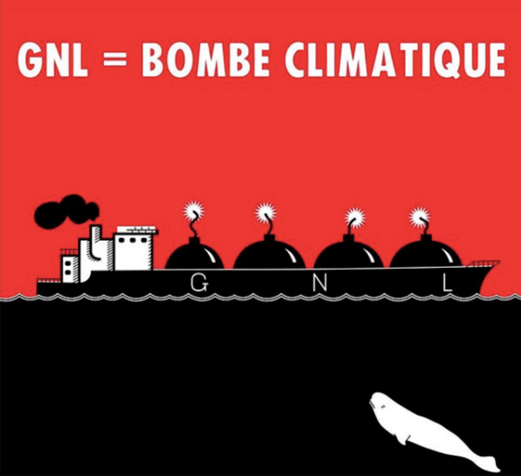
L’invention du papier tel que nous le connaissons aujourd’hui date du deuxième siècle de l’ère commune. Les Chinois le créaient à l’aide d’une pâte de lin et cette tradition n’a que très peu changé aujourd’hui. Les difficultés de production de cette denrée ont d’ailleurs donné lieu à une pratique bien spéciale, celle du palimpseste. Cette méthode a longtemps servi à effacer le contenu des parchemins afin de les réutiliser et a inspiré le titre de la présente activité.
De nos jours, la production de papier au moyen de la fibre végétale de bois encourage la déforestation. En créant une affiche engagée pour la cause environnementale sur un matériau recyclé, les élèves s’initient à un processus créatif cohérent et sont sensibilisés à des valeurs écologiques.
MOTS ÉVOCATEURS
caricature · dessin · illustration · fabrication de papier · recyclage · actualité · engagement · politique
enjeux environnementaux · langue · mots
Image 4

Slide 45
DESCRIPTION DE L'ACTIVITÉ
DURÉE : 4 à 5 périodes
APPRENTISSAGES
  Domaines généraux de formation : Environnement et consommation et Médias
  Compétence disciplinaire : Créer des images personnelles
  Compétences transversales : Mettre en œuvre sa pensée créatrice, exercer son jugement critique, exploiter l'information et se donner des méthodes de travail efficaces
AUTRE(S) DISCIPLINE(S) INTERPELLÉE(S) Illustration, français
CYCLE ET ANNÉE SCOLAIRE 3e cycle du primaire et 1er cycle du secondaire
VOCABULAIRE ET LANGAGE PLASTIQUE
Forme arrondie et angulaire, ligne courbe, droite, horizontale, verticale, oblique, brisée, large, étroite, longue, courte, motifs variés, organisation de l’espace, énumération, juxtaposition, superposition, alternance, répétition, symétrie, asymétrie, perspective avec chevauchement, perspective en diminution.
TECHNIQUES
Dessin
MATÉRIAUX
Revues ou journaux d’actualité
Robot mélangeur
Bacs
Tamis
Eau
Rouleaux à pâte
Éponges
Tissus ou serviettes
Crayons Sharpies

Slide 46
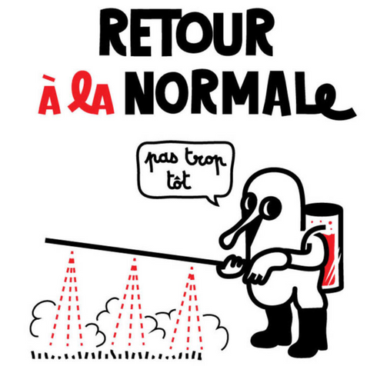
Progression de l'intention pédagogique
Attention
Éveiller l’intérêt des élèves pour les jeux de mots et les illustrations (caricatures) à partir du travail de l’artiste Clément de Gaulejac. Attirer l’attention des élèves sur différents enjeux environnementaux qui font partie de l’actualité.
Sensibilisation
Conscientiser les élèves sur un enjeu environnemental présent dans l’actualité quotidienne (journaux et revues) à partir d’un travail de création sur la caricature. Sensibiliser les élèves à une pratique de recyclage accessible, soit la fabrication de papier à partir d’un procédé de récupération.
Création
Amener les élèves à conceptualiser une caricature à partir de la complémentarité «image/mots». Guider les élèves dans la fabrication de papier à partir d’un procédé de recyclage. Accompagner les élèves dans l’élaboration de croquis, puis dans la réalisation du dessin final (la caricature) sur le papier recyclé.
Appréciation
Amener les élèves à discuter des œuvres de Clément de Gaulejac et à en dégager le message et les valeurs véhiculées. *Se reporter au modèle critique dans le tableau des synthèses d’appréciation en annexe.
Image 5
INTENTION PÉDAGOGIQUE
Développer des capacités de conceptualisation pour l’agencement de mots et d’images pour la réalisation d’une caricature.
·
Acquérir des habiletés et des connaissances pour la fabrication de papier recyclé
·
Apprécier les caricatures de Clément de Gaulejac

Slide 47
Phases du processus de création
Phase d’inspiration
Explication du projet et présentation du sujet : histoire de la caricature, histoire de la fabrication du papier et impacts de cette production sur l’environnement. *Voir la section Fiche d’enrichissement. Présentation du travail de l’artiste Clément de Gaulejac (guider une discussion sur ses préoccupations et sa démarche artistique).
Phase d’élaboration
Recherche d’un fait d’actualité qui concerne un enjeu environnemental dans des revues et des journaux imprimés ∙ Développement d’un concept pour la caricature qui sensibilise à l’enjeu choisi ∙ Réalisation de croquis dans le but de réaliser un dessin qui reprend le fait d’actualité choisi.
Fabrication du papier: Déchirer les revues et les journaux en petits morceaux et les déposer dans un robot mélangeur rempli d’eau chaude, il devrait y avoir autant de papier que d’eau ∙ Mixer jusqu’à l’obtention d’une pâte homogène ∙ Submerger un tamis dans un bac d’eau ∙ Verser le mélange sur le moustiquaire du tamis ∙ Soulever le tamis du bac ∙ Déposer le tamis du côté du papier sur un tissu ou une serviette ∙ Absorber l’eau à l’aide d’une éponge ∙ Retourner le tamis et le tissu afin de retirer le tamis (si le papier reste collé, cela signifie que le mélange contient encore trop d’eau) ∙ Recouvrir complètement le papier de tissue ∙ Passer le rouleau à pâte ∙ Laisser sécher le papier pendant plusieurs heures (il est possible d’accélérer le processus à l’aide d’un séchoir à cheveux).
Lorsque le papier est sec, réalisation du dessin prévu et inscription des mots en complément à l’aide de crayons Sharpies.

Slide 48
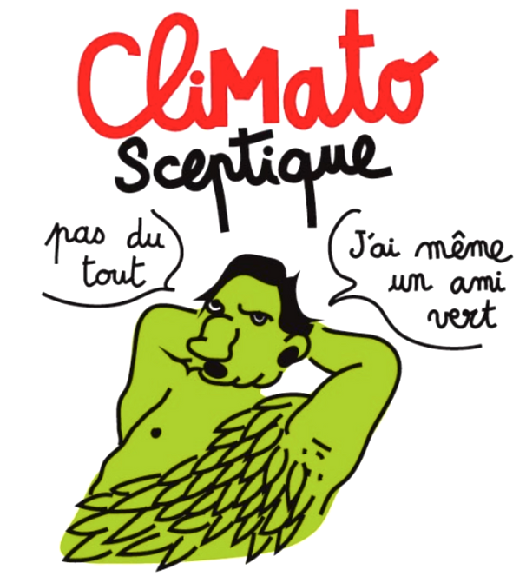
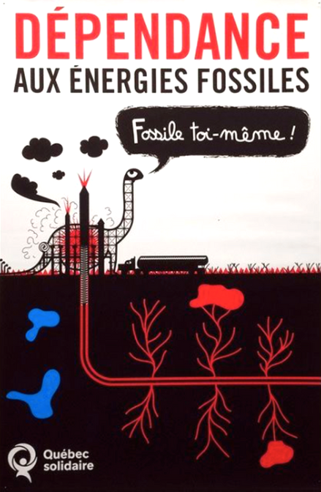
Phases du processus de création (suite)
Phase de distanciation
(Il existe plusieurs possibilités pour la phase de distanciation de ce projet.) Installer les créations à l’école dans un lieu propice et adéquat mettant en valeur les œuvres des élèves. Il est aussi envisageable de faire une publication à partir de toutes les caricatures. Un comité d’élèves pourrait aussi être formé pour sélectionner les caricatures les plus efficaces et les publier dans l’infolettre de l’école. En classe, chaque élève explique son sujet, ses motivations et ses choix plastiques.
Image 6
Image 7

Slide 49
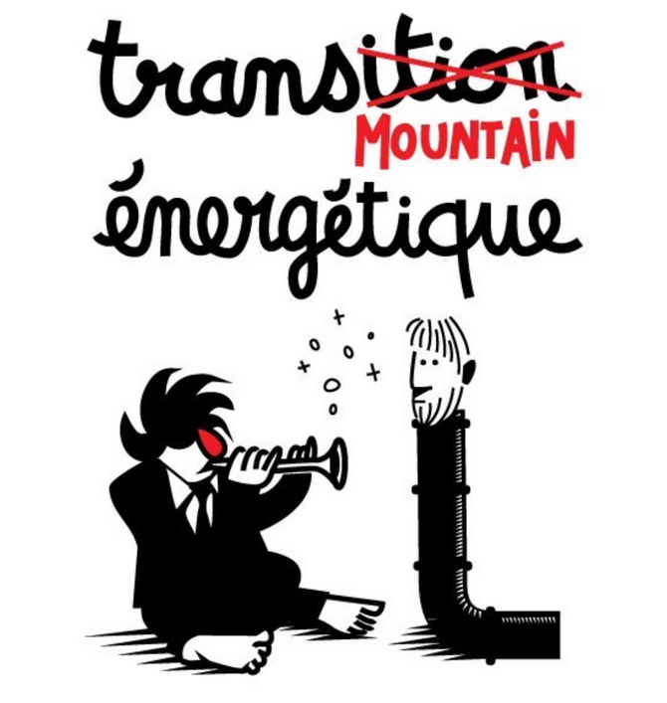
PISTES D’ENRICHISSEMENT
  Possibilité de décorer le papier avec des matières naturelles. Il suffit d’ajouter des fleurs, des feuilles ou encore des épices en poudre au mélange.
  Possibilité d’imposer le thème des dessins selon l’actualité.
  Possibilité de refaire le processus plusieurs fois selon différents évènements au cours de l’année scolaire afin d’en faire un livre d’artiste.
LIENS INFORMATIFS SUR L'ARTISTE ET SUR L'ACTI﻿VITÉ
REPÈRES ET RESSOURCES
Repères visuels et culturels :
Artiste visuel Clément de Gaulejac
  Site Web de l'artiste
  Calcul mental
Ressources didactiques (padlet) :
Présentation des œuvres de Clément de Gaulejac
Ressources documentaires :
Site Internet sur l’histoire de la caricature
  BnF - Daumier
  Histoire La caricature dans l'histoire
  HISTOIRE DE LA CARICATURE AU QUÉBEC
Image 8

Slide 50
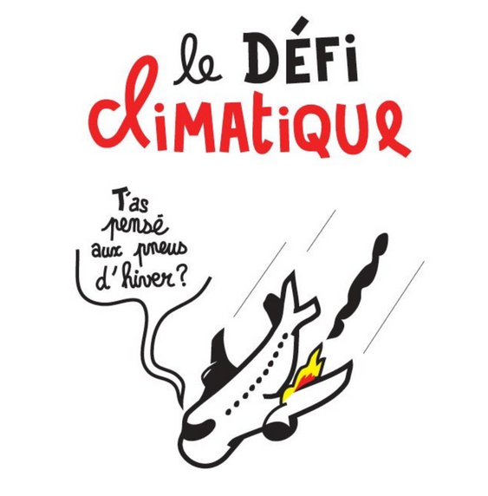
LIENS INFORMATIFS SUR L'ARTISTE ET SUR L'ACTI﻿VITÉ (suite)
Histoire du papier
  Histoire de la fabrication du papier
  PAPIER - Encyclopædia Universalis
Démonstration de fabrication de papier recyclé
  Les tutos de l'ONF : fabriquez du papier recyclé
  How to Make Paper (out of recycled paper)
Image 9
Liste des images utilisées:
Image 1 : DE GAUJELAC, Clément. (15 avril 2021). https://www.instagram.com/clementdegaulejac/
Image 2 : DE GAUJELAC, Clément. (2018). Le déni. [Illustration]. [Dessin]. Eau tiède. https://www.instagram.com/clementdegaulejac/
Image 4: DE GAUJELAC, Clément. (10 mars 2021). [Illustration]. [Dessin]. Instagram. https://www.instagram.com/clementdegaulejac/
Image 5 : DE GAUJELAC, Clément. (avril 2020). Retour à la normale. [Illustration]. [Dessin]. Institut de recherches et d’informations socio-économiques. https://iris-recherche.qc.ca/blogue/retour-a-la-normale
Image 6 : DE GAUJELAC, Clément. (2018). Géant vert. [Illustration]. [Dessin]. Eau tiède. https://eau-tiede.org/dessins/bidonville-lumiere
Image 7 : DE GAUJELAC, Clément. (2018). [Illustration]. [Dessin]. Clément de Gaulejac. http://www.calculmental.org
Image 8 : DE GAUJELAC, Clément. (20 juin 2019). Investir dans le pétrole pour financer la fin du pétrole. Prodige de la dialectique. https://www.instagram.com/p/By7j7jUlnG5/
Image 9 : DE GAUJELAC, Clément. Sans-titre. (31 août 2018). https://www.instagram.com/p/BnJcCWUjo1t/

